Slide 1

重邮802 数据结构代码课程
数据结构基础阶段
第7节 二叉树：存储与遍历
阶段：基础 ｜ 主讲：牙膏学长 ｜ 预计45分钟 ｜ 资料答疑：伴梦研途QQ群
1 / 17

Slide 2
引题
二叉树为什么不用数组存
• 完全二叉树、满二叉树可以用数组存：结点 i 的左右孩子固定在 2i、2i+1，不浪费
• 但一般二叉树形态千奇百怪，斜树、缺枝少叶，用数组要补大量空位，浪费严重
• 所以一般二叉树用链式存：每个结点带两根指针指向左右孩子，这就是二叉链表
遍历是二叉树全部算法的基础，强化阶段十个树算法都建在'能走一遍这棵树'上，所以这一节把四种遍历讲到位
2 / 17

Slide 3
存储结构
二叉链表与孩子兄弟链表
typedef struct BiTNode{
ElemType data;
struct BiTNode *lchild, *rchild; // 左孩子、右孩子
}BiTNode, *BiTree;
typedef struct CSNode{
ElemType data;
struct CSNode *firstchild, *nextbro; // 第一个孩子、下一个兄弟
}CSNode, *CSTree;
BiTree 是指向结点的指针，代表一棵树；孩子兄弟链表是把一般的树存成二叉树的办法，下一节展开，这里先认定义
3 / 17

Slide 4
递归遍历
三种递归遍历：只是 visit 的位置不同
void PreOrder(BiTree T){ if(T==NULL) return;
visit(T); PreOrder(T->lchild); PreOrder(T->rchild); } // 先序：根 左 右
void InOrder(BiTree T){ if(T==NULL) return;
InOrder(T->lchild); visit(T); InOrder(T->rchild); } // 中序：左 根 右
void PostOrder(BiTree T){ if(T==NULL) return;
PostOrder(T->lchild); PostOrder(T->rchild); visit(T); } // 后序：左 右 根
三个函数摆一起你就看懂了：递归框架完全一样，只有 visit(T) 的位置在动——这就是遍历方式的全部区别
4 / 17

Slide 5
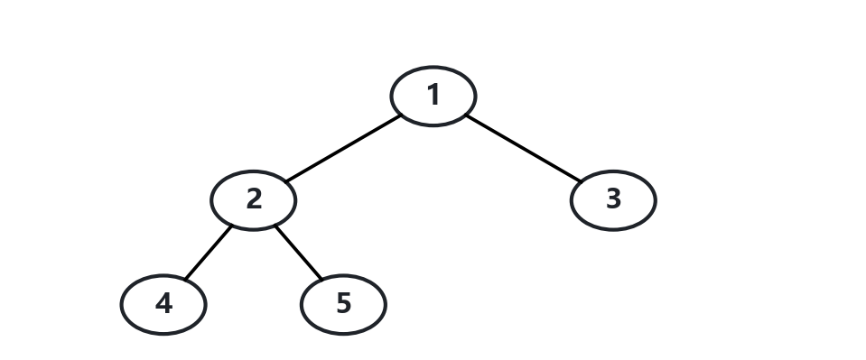
递归遍历 · 检查页
这棵树的三种序列，先自己写（拿纸画）
请先自己写出这棵树的先序、中序、后序、层序，再对答案。
• 先序（根左右）：1 2 4 5 3
• 中序（左根右）：4 2 5 1 3
5 / 17
• 后序（左右根）：4 5 2 3 1
• 层序（一层一层）：1 2 3 4 5
这棵树后面还会用它演示非递归中序和建树，你先把它画在纸上

Slide 6
递归的展开
递归遍历在调用栈里怎么展开
• 以中序为例，InOrder(1) 先调 InOrder(2)，InOrder(2) 先调 InOrder(4)，一路往左压栈
• 到了 InOrder(4)，它的左孩子是 NULL 返回，才 visit(4)，再调它的右孩子（NULL）返回
• 4 处理完回到 2，visit(2)，再调 2 的右孩子 5……层层展开、再层层收回
这个'一路往左压、到底了再回退访问'的过程，就是非递归中序要用栈显式模拟的东西
6 / 17

Slide 7
非递归先序
非递归先序：弹出即访问，先压右再压左
void PreOrder2(BiTree T){
if(T == NULL) return;
SqStack s; InitStack(s); // 栈里存结点指针（约定4）
Push(s, T); BiTree p;
while(!IsEmpty(s)){
Pop(s, p); visit(p); // 弹出即访问
if(p->rchild != NULL) Push(s, p->rchild); // 先压右
if(p->lchild != NULL) Push(s, p->lchild); // 再压左
}
}
为什么先压右再压左？栈后进先出，后压的左孩子先弹出，访问顺序就成了根、左、右
7 / 17

Slide 8
非递归中序
非递归中序：一路压左到底，弹出访问，转向右
void InOrder2(BiTree T){
if(T == NULL) return;
SqStack s; InitStack(s);
BiTNode *p = T;
while(!IsEmpty(s) || p != NULL){ // 两个条件缺一不可
while(p != NULL){ Push(s, p); p = p->lchild; } // 一路压左到底
if(!IsEmpty(s)){ Pop(s, p); visit(p); p = p->rchild; } // 弹出访问，转右
}
}
内层 while 把往左的一整条链全压栈，就是递归版'先一路往左走'的显式版；外层两个条件：栈空但 p 非空说明还有右子树，p 空但栈非空说明要回退
8 / 17

Slide 9
非递归中序 · 过程页
中序遍历那棵树，栈怎么变（拿纸跟画）
• ① p=1，一路压左：压1、压2、压4，p 到 4 的左孩子 NULL 停；栈=[1,2,4]（4在顶）
• ② 弹出4、visit(4)，p 转 4 的右孩子 NULL；输出 4
• ③ p 空、栈非空，弹出2、visit(2)，p 转 2 的右孩子5；输出 4 2
• ④ p=5，压5，p 到 5 左孩子 NULL；弹出5、visit(5)，p 转 NULL；输出 4 2 5
• ⑤ 弹出1、visit(1)，p 转右孩子3；压3、弹3、visit(3)；输出 4 2 5 1 3
最终中序 4 2 5 1 3，和递归版一致；这张图把递归的隐式栈变成了显式的栈
9 / 17

Slide 10
非递归后序
非递归后序：双栈逆序法
void PostOrder2(BiTree T){
if(T == NULL) return; // 判空不能少
SqStack s1, s2; InitStack(s1); InitStack(s2);
BiTNode *p; Push(s1, T);
while(!IsEmpty(s1)){ // s1 弹出序是"根右左"，全压进 s2
Pop(s1, p); Push(s2, p);
if(p->lchild) Push(s1, p->lchild); if(p->rchild) Push(s1, p->rchild);
}
while(!IsEmpty(s2)){ Pop(s2, p); visit(p); } // s2 逆置读出即"左右根"
}
s1 先压左再压右，弹出序就成了根、右、左；把它全压进 s2，再从 s2 弹出正好反过来，是左、右、根，即后序
10 / 17

Slide 11
层序遍历
层序遍历：为什么必须用队列
void LevelOrder(BiTree T){
if(T == NULL) return;
SqQueue Q; InitQueue(Q); // 队列里存结点指针（约定4）
EnQueue(Q, T); BiTNode *p;
while(!IsEmpty(Q)){
DeQueue(Q, p); visit(p);
if(p->lchild != NULL) EnQueue(Q, p->lchild);
if(p->rchild != NULL) EnQueue(Q, p->rchild);
}
}
层序要先进先出，同层结点先入队先访问；用栈就变成深度优先了。入队前要判孩子非空，否则把 NULL 入队、出队 visit(NULL) 会崩
11 / 17

Slide 12
由遍历序列建树
由先序与中序建树：区间划分四步（2026真题）
BiTree Build(BiTree &T, int A[], int B[], int preL, int preR, int inL, int inR){
if(preL > preR) return NULL; // 区间为空
T = (BiTNode*)malloc(sizeof(BiTNode)); T->data = A[preL]; // 先序首元素是根
int k = inL; while(B[k] != A[preL]) k++; // 在中序里定位根
int leftLen = k - inL; // 左子树结点个数
Build(T->lchild, A,B, preL+1, preL+leftLen, inL, k-1);
Build(T->rchild, A,B, preL+leftLen+1, preR, k+1, inR);
return T;
}
四步：先序第一个是根；在中序里找到根 k，左边是左子树、右边是右子树；用 leftLen 把先序也切成两段；递归建左右。A 是先序、B 是中序
12 / 17

Slide 13
建树 · 过程页
先序 1 2 4 5 3、中序 4 2 5 1 3，怎么建（拿纸跟画）
• ① 先序首元素 1 是根；在中序 4 2 5 [1] 3 里定位 1，左边 4 2 5 是左子树（3个），右边 3 是右子树（1个）
• ② leftLen=3，把先序切成：根 1，左子树先序 2 4 5，右子树先序 3
• ③ 递归左子树：先序 2 4 5、中序 4 2 5，根是 2，中序里 2 左边 4、右边 5，所以 2 的左是 4、右是 5
• ④ 递归右子树：先序 3、中序 3，根是 3，无孩子
建出来正是 P5 那棵树：1 的左 2 右 3，2 的左 4 右 5；四个下标边界随递归不断缩小
13 / 17

Slide 14
本节小结
四种遍历一张表
遍历 | 访问次序 | 时间 | 空间
先序 | 根 左 右 | O(n) | O(树高)，最坏 O(n)
中序 | 左 根 右 | O(n) | O(树高)，最坏 O(n)
后序 | 左 右 根 | O(n) | O(树高)，最坏 O(n)
层序 | 一层一层 | O(n) | O(队列最多一层结点)
递归遍历空间是 O(树高) 不是 O(1)，栈深度要算；单支树最坏 O(n)。四种遍历是强化阶段所有树算法的基础
14 / 17

Slide 15
课后任务
1道跟练 ＋ 1道模仿
• 跟练题：默写三种递归遍历、非递归中序、层序遍历；再由先序 1 2 4 5 3、中序 4 2 5 1 3 画出这棵树
• 模仿题：题集勾画 6答28 同类——给中序与后序两个序列，写出建树的区间划分思路并画出树
默写要求：合上资料能写出递归三遍历与非递归中序、层序；参考答案在本PPT最后两页，课后自行对照
15 / 17

Slide 16
参考答案 · 跟练题
跟练题参考答案（自行对照）
void InOrder(BiTree T){ if(T==NULL) return;
InOrder(T->lchild); visit(T); InOrder(T->rchild); }
void LevelOrder(BiTree T){ if(T==NULL) return;
SqQueue Q; InitQueue(Q); EnQueue(Q,T); BiTNode *p;
while(!IsEmpty(Q)){ DeQueue(Q,p); visit(p);
if(p->lchild) EnQueue(Q,p->lchild);
if(p->rchild) EnQueue(Q,p->rchild); } }
先序 1 2 4 5 3、中序 4 2 5 1 3 建出的树：1 为根，左子树 2（4、5 为其左右孩子），右子树 3；非递归中序见本节代码合集
16 / 17

Slide 17
参考答案 · 模仿题
模仿题参考答案（自行对照）
• 中序+后序建树：后序的最后一个元素是根（后序是左右根）
• 在中序里定位这个根，左边是左子树的中序、右边是右子树的中序
• 用左子树结点个数把后序也切成左、右两段，递归建左右子树
• 和先序+中序唯一的区别：根在先序是第一个、在后序是最后一个，其余区间划分思路一样
先序定根看第一个、后序定根看最后一个，但必须配上中序才能分清左右子树；能唯一确定一棵树的是先序+中序、后序+中序、层序+中序，唯独先序+后序不行（分不清某结点是左还是右）
17 / 17

